Slide 1


ANNE DOSTU VE BEBEK DOSTU HASTANE OLMAK
Dr. Öğr. Üyesi Aysun BADEM
KSÜ SBF Doğum Kadın Sağlığı ve Hastalıkları Hemşireliği ABD

Slide 2
Anne Dostu Hastane Programı
Programın amacı; anne sağlığı hizmetlerinin niteliğini ve niceliğini artırarak anne adaylarının güvenli, kaliteli doğum hizmetine ulaşmalarını sağlamaktır.
Anne, bebek ve aile dostu modelde, mahremiyete dayalı tek kişilik “Doğum Üniteleri” nin oluşturulması esas alınmıştır. Normal doğumu özendirmek, müdahale oranlarını azaltmak hedeflenmektedir. Yanında uygun bir refakatçi ile gebeler kendilerini rahat, ev ortamında hissedebilmeli, hareket özgürlüğü sağlanabilmelidir.

Slide 3
Ulaşılabilir en üst düzeyde sağlık hizmetine erişim bütün kadınlar için tanımlanmış bir üreme hakkıdır. Doğum hizmetleri açısından bakıldığında bu hakkın kadınlara ulaştırılabilmesi için konsepsiyon öncesinden başlamak üzere doğum sonrası dönemi de içine alan bütüncül bir yaklaşımın benimsenmesi gerekmektedir.
Bu süreçteki hizmetler güncel gelişmelere uygun ve en yüksek standartta sunulmalıdır. T.C. Sağlık Bakanlığı’nın Sağlık İstatistikleri Yıllığı 2016’ya göre Türkiye’de doğumların %98’i hastanelerde yapılmaktadır. Bu özellikle anne ölümlerinin önlenmesi açısından önemli bir gelişmedir. Ancak artık annelerin hastanelerden doğum hizmeti almalarının ötesine geçmek hastanelerin doğum ünitelerinin hizmet kapasitesi ve niteliğini artırıcı çalışmalar yapmak gerekmektedir. Hastanelerde doğum hizmeti, esas olarak doğum üniteleri tarafından sunulurken, ilgili çok sayıda birim de bu hizmeti çeşitli boyutlarda desteklemektedir.

Slide 4
Dünya Sağlık Örgütü başta olmak üzere çeşitli uluslararası örgütler hastanelerin doğum üniteleri tarafından sunulan normal doğum yardımını en sağlıklı doğum şekli olarak kabul etmektedir.
Bu yaklaşımdan hareketle doğum ünitelerinin sunduğu sağlık hizmetlerini her açıdan geliştirmeye yönelik olarak T.C. Sağlık Bakanlığı Halk Sağlığı Genel Müdürlüğü Kadın ve Üreme Sağlığı Daire Başkanlığı tarafından “Anne Dostu Hastane Programı” başlatılmıştır. Bu program, dünyada ulusal düzeyde yürütülen ilk program olma özelliğine sahiptir. Normal doğumu destekleme politikası doğrultusunda da Sağlık Bakanlığımız stratejik planına alınmıştır.

Slide 5
Kadın ve Üreme Sağlığı Daire Başkanlığı Anne Dostu Hastaneler oluşturmak amacıyla 2010 yılında bir bilim komisyonu oluşturmuştur. Oluşturulan komisyon küresel bilgiyi yerel gereksinimlerle harmanlayarak “Ulusal Anne Dostu Hastane Kriterleri” ni geliştirmiştir. Bu kriterleri hayata geçirmek üzere hastanelerde sunulan doğum hizmetlerini değerlendirmeye, izlemeye yönelik enstrümanlar geliştirilmiş, başta doğum ünitesi çalışanı kadın doğum uzmanı hekimlerimiz ve ebelerimiz olmak üzere hastane personelinin bu doğrultuda hizmet içi eğitimlerinin içeriği şekillendirilmiştir.
Anne Dostu Hastane olmak isteyen yataklı tedavi kurumları gönüllülük ilkesi doğrultusunda oldukça zorlu ve emek isteyen bir süreçten geçmektedirler. Bu süreci başarıyla tamamlayan kurumlar “Anne Dostu Hastane” unvanı almaya hak kazanmakta ve yıllık izlemlerle standartlarını koruma açısından desteklenmektedirler.

Slide 6


Sağlık Bakanlığı'nın anne dostu ve bebek dostu hastanelerle ilgili bilgileri, bu hastanelerin hedefleri ve uygulamaları hakkında genel bir çerçeve sunmaktadır.

Slide 7
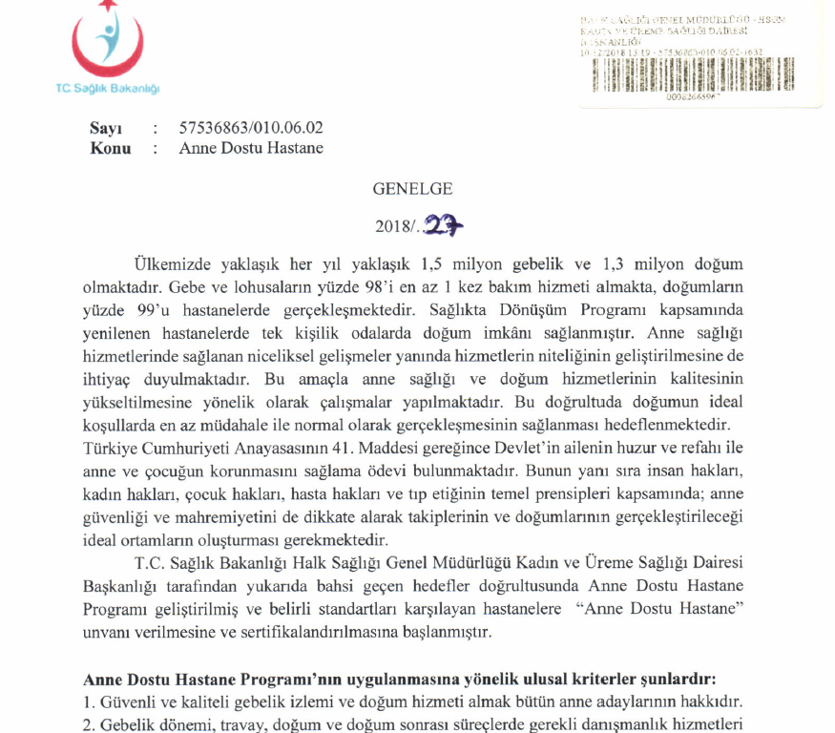

Slide 8
Ulusal Anne Dostu Hastane Kriterleri
Güvenli ve kaliteli gebelik izlemi ve doğum hizmeti almak bütün anne adaylarının hakkıdır.
Gebelik doğum ve lohusalık süreçlerinde verilecek hizmetler bu hak gözetilecek şekilde sunulmalıdır.

Slide 9
Gebelik dönemi, travay, doğum ve doğum sonrası süreçlerde gerekli danışmanlık hizmetleri sunulmalıdır.
Gebelere doğum öncesinde gebe bilgilendirme sınıflarında eğitim verilmelidir.
Gebe ve yakınlarına yönelik gebelik, doğum ve lohusalıkla ilgili bilgilendirme materyalleri (yazılı, görsel, maketler, modeller vs) olmalıdır.
Gebe ve yakınları doğum süreci ve bu süreçte karşılaşabilecekleri müdahalelerin yararları ve olası zararları konusunda bilgilendirilmelidir.

Slide 10
Kurumlarda poliklinik, eğitim, danışmanlık ve doğum hizmetleri Bakanlık mevzuatları ile belirlenmiş standartlara uygun olmalıdır.
Gebe ve lohusa takipleri güncel bilimsel kriterlere göre hazırlanmış olan yazılı takip protokollerine uygun olarak yapılmalıdır.
Kurumlar 7 gün 24 saat hizmet verebilen, anne ve bebek ihtiyaçlarına göre düzenlenen ünitelerden oluşmalıdır.
Kurumlar sağladıkları bakımın kalitesinden sorumlu olmalıdır.
Doğum hizmeti sunan yataklı tedavi kurumlarındaki personel her gebe ile birebir ilgilenen, onlarla iyi iletişim kurması sağlanmalıdır.
Doğum hizmeti sunan yataklı tedavi kurumları güvenli kan transfüzyonunun sağlanması ve hastane enfeksiyonlarının önlenmesine yönelik gerekli tedbirleri almalıdır.

Slide 11
Mahremiyet gereksinimleri itina ile karşılanmalı, hijyen ve konfor standartları yüksek tutulmalıdır.
Gebenin kendini rahat ve konforlu hissetmesi sağlanmalı, yanına kendisine eşlik edecek uygun bir yakınını seçebilmelidir.
Doğum sürecinde gebeye fiziksel ve duygusal destek bire bir olmalı ve gebeler bu desteğe kolaylıkla ulaşabilmelidir.
Travay sırasında gebe için pozisyon kısıtlaması olmamalı, rahatça yürüyebilmeli ve hareket edebilmelidir.
Gebelerin sürekli sırt üstü yatar pozisyonda kalmasından kaçınılmalı ve dikey pozisyonda ıkınma teşvik edilmelidir.

Slide 12
Kanıta dayalı olmayan müdahaleler rutin olarak uygulanmamalıdır.
Gebeler aç bırakılmamalı, sıvı alımı kesilmemelidir.
Lavman, traş gibi işlemler rutin olarak uygulanmamalıdır.
Doğum indüksiyonu rutin olarak yapılmamalı, erken amniyotomi uygulanmamalıdır.
Sık tuşe, üretral kateter uygulanmamalıdır.
Doğum ağrısı ile ilaçsız başetme yöntemlerinin kullanımı desteklenmelidir.
Kurumun sezaryen oranı, kabul edilebilir sınırlar içerisinde olmalıdır.

Slide 13
Hizmet sunumu için gerekli olan insan kaynakları ve lojistik destek optimum düzeyde olmalıdır.
Bütün hizmetler yeterli sayıda ve donanımlı personel tarafından verilmelidir.
Gerekli ekipman ve sarf malzemeleri optimal düzeyde karşılanmalı, tedarik ve bakımlarında süreklilik sağlanmalıdır.

Slide 14
Acil obstetrik durumlarda sevk kriterlerine uyulmalıdır.
Acil obstetrik durumlarda gerekli tıbbi müdahale gecikmeksizin yapılmalıdır.
Sevk gerektiğinde hasta stabilize edildikten sonra sevk edilmelidir.
Sevk, 112 ile irtibata geçilerek yapılmalıdır.
Sevk edilen kurumdan vakalarla ilgili bilgi alınmalı ve bilgiler kayıt edilmelidir.

Slide 15
Doğum hizmeti anne ve bebek odaklı olmalıdır.
Bebek Dostu Hastane kriterlerine uyulmalıdır.
Anne, baba ve aile bireylerinin doğan bebeği kucaklarına almaları ve dokunmalarına olanak sağlanmalıdır.
Lohusanın normal doğum sonrası en az 24, sezaryen sonrası en az 48 saat hastanede kalması sağlanmalıdır.

Slide 16
Hizmet sunanların bilgi ve beceri kapasitesini güçlendirmeye yönelik eğitimler planlanmalı ve uygulanmalıdır.
Hizmet içi eğitimlerin sürekliliği sağlanmalıdır.
Çalışan tüm personelin Anne Dostu Hastane kriterleri konusunda bilgilendirilmesi ve bu kriterleri benimsemeleri sağlanmalıdır.
Anne Dostu Hastane çalışanlarının mesleki ve bilimsel kapasitelerinin gelişmesini sağlayacak bilimsel çalışmalar yapmaları ve bilimsel toplantılara katılımları teşvik edilmelidir.

Slide 17
10. Verilen hizmetlerle ilgili gerekli kayıtlar tutulmalı ve düzenli aralıklarla analizleri yapılarak hizmetlerin geliştirilmesinde kullanılmalıdır.
Hizmetlerin nitelik ve niceliğine yönelik kayıtlar elektronik ortamda, düzenli ve doğru bir şekilde tutulmalıdır.
Doğum hizmetleri ile ilgili topluma yönelik yazılı ve görsel materyaller, veriler ve bilgiler hastanelerin web sayfasında bulunmalı ve ulaşılabilir olmalıdır.

Slide 18
SAĞLIK BAKANLIĞI ANNE DOSTU HASTANE DEĞERLENDİRMECİ REHBERİ (2018)
Bu rehber, hastanelerimizin unvan alma aşamasında ilk değerlendirmeleri ve sonrasında izlemlerinin yapılması süreçlerinde yol gösterici olması amacıyla oluşturulmuştur. Bu rehber ile Bakanlığımız “Anne Dostu Hastane Eğitimci ve Değerlendirmeci Eğitimi” ni tamamlayarak değerlendirmeci olan sağlık çalışanlarımız ihtiyaç duydukları bilgilere erişebileceklerdir.
Bu rehberin amacı, yataklı tedavi kuruluşlarında anne sağlığı hizmetlerinin geliştirilmesini hedefleyen “Anne Dostu Hastane Programı” kapsamında yapılacak kurum ziyaretleri sırasında kullanılacak değerlendirme formları konusunda değerlendirme ekibinin gerekli bilgiye sahip olmasını sağlamaktır.

Slide 19
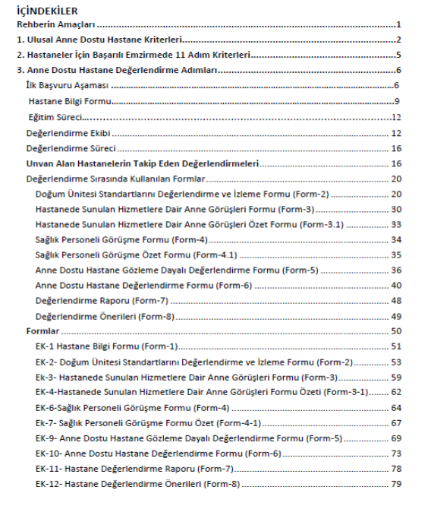

Slide 20
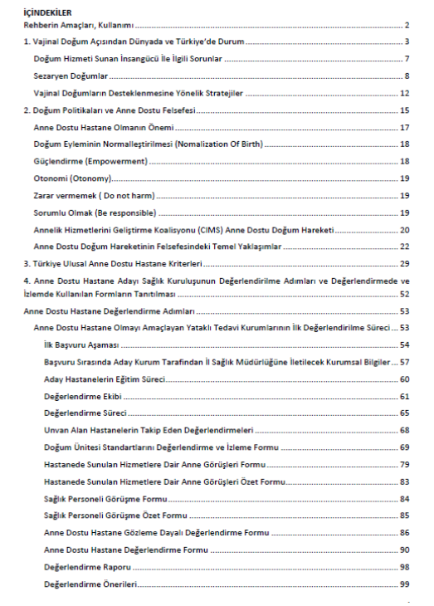
ANNE DOSTU HASTANE EĞİTİMCİ REHBERİ

Slide 21
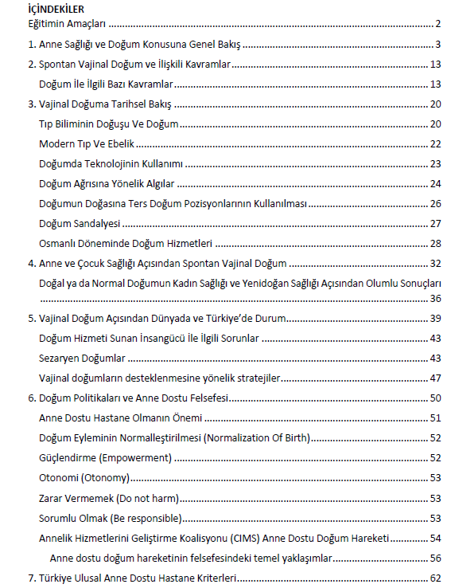
ANNE DOSTU HASTANE KATILIMCI REHBERİ

Slide 22
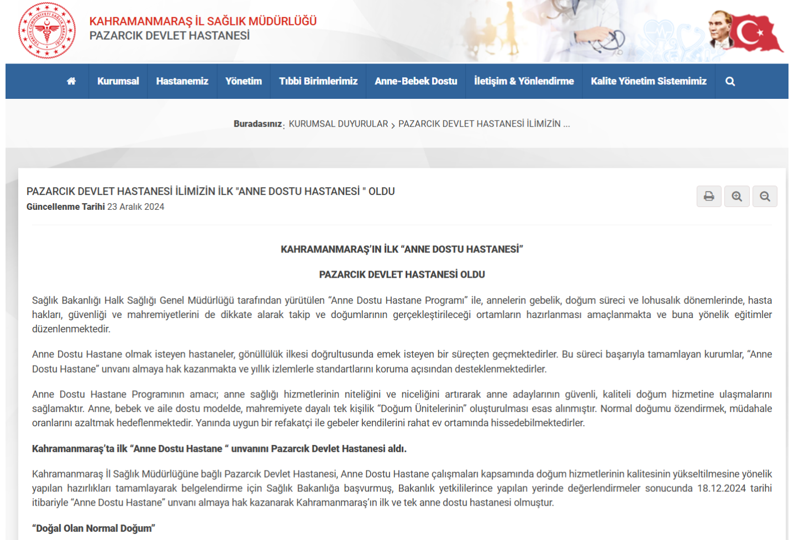
2024 güncel anne dostu hastane ünvanı alan 154 hastane bulunmaktadır. Çeşitli iller arasında 2015 yılında ilk anne dostu hastane olan iller Manisa, Bursa, İzmir bulunmaktadır.
18.12.2024 tarihinde Kahramanmaraş Pazarcık Devlet Hastanesi de anne dostu hastanesi ünvanını almaya hak kazanmıştır

Slide 23
Anne Sütünün Teşviki ve Bebek Dostu Sağlık Kuruluşları Programı
Dünya Sağlık Örgütü’ nün önerdiği ve yürütülen programa göre “bebeklerin doğumdan hemen sonra emzirmeye başlatılması, ilk 6 ay sadece anne sütü verilmesi ve 6. aydan sonra uygun besinlerle beraber emzirmenin 2 yaş ve ötesine kadar devam ettirilmesi” ve bu şekilde tüm bebeklerin yaşama sağlıklı başlaması temel amacımızdır.
Emzirmenin korunması ve desteklenmesi ile programın temelini oluşturan başarılı emzirmede 10 adım stratejisinin tüm sağlık kurum ve kuruluşlarında uygulanması ve devamının sağlanması, ayrıca beslenme bozukluklarının önlemesi yoluyla çocuklarda morbidite ve mortalite oranlarını düşürmek hedeflenmektedir.

Slide 24
Bakanlığımızca 1991 yılından bugüne temel amacı emzirmenin korunması, özendirilmesi ve desteklenmesi olan “Anne Sütünün Teşviki ve Bebek Dostu Sağlık Kuruluşları Programı” sürdürülmektedir.
Ülkemizde emzirme ile ilgili göstergelerde yıllar içinde iyiye gidiş gözlenmekte
Erken emzirme (doğumdaki sonraki 1 saat içinde-%39,0-%49,9) ve ortanca emzirme süreleri artıyor (15,7-16,5 ay) (Türkiye Nüfus ve Sağlık Araştırması 2008-2013 rakamları)
Ancak ilk 6 ay sadece anne sütü verme oranında düşüş var (%41,6-%30,1) (Türkiye Nüfus ve Sağlık Araştırması 2008-2013 rakamları)

Slide 25
Program kapsamında; doğum yapılan sağlık kuruluşları, birinci basamak sağlık kuruluşları ile yenidoğan yoğunbakımlar yer almaktadır. Emzirme Danışmanlığı uygulayıcı ve eğitici eğitimleri düzenlenmektedir.
Ulusal Değerlendirme Ekiplerince hastaneler değerlendirilmekte, 80 ve üzeri puan alanlar Üst Komiteye sunulmakta ve değerlendirme sonucunda Bebek Dostu Unvanı almaktadır.
Bebek Dostu İl Kriterleri; İl merkezinde bulunan Çocuk Hastaneleri ile Doğum Yaptırılan Hastanelerin tamamının BDH olmasının sağlanması, İlde mama kodu uygulamaları ile ilgili çalışmalar yapılması ve İlde 1.Basamak sağlık hizmeti veren sağlık kuruluşlarının en az %50’sinin Bebek Dostu olmasının sağlanması,

Slide 26
Altın Bebek Dostu İl Kriterleri; İl merkezindeki tüm hastanelerin BDH olması, İlçelerde bulunan doğum yapılan ya da çocuk hastanelerinin % 75’inin BDH olması, İl genelindeki birinci basamak sağlık kuruluşlarının %75 inin bebek dostu olmasının sağlanmasıdır.
Unvan alan tüm hastaneler 5 yılda bir tekrar değerlendirilmektedir. Yeniden değerlendirmede 50-80 puan arası alanlara düzeltme için süre tanınmakta, 50 puan altında kalanlarda ise unvanı geri alınmaktadır.
Altın Bebek Dostu İl ve Bebek Dostu İl unvanı 5 yıl süre ile korunmaktadır. İlin 5 yılın sonunda yaptığı etkinlikler Ulusal Değerlendirme ekibi tarafından değerlendirilerek, değerlendirilen iller Anne Sütü Üst Komitesi tarafından incelenmekte, unvanlarının devamı veya geri alınması konusunda karar verilmektedir.

Slide 27
BAŞARILI EMZİRMENİN ON ADIMI
Temel Yönetim Uygulamaları
1. Kuruluşta anne sütü ve emzirme uygulamasının korunması, teşvik edilmesi ve desteklenmesi amacıyla bir emzirme politikası oluşturulur. a) “Anne Sütü Muadillerinin Pazarlanmasıyla ilgili Uluslararası Yasa” ve Dünya Sağlık Asamblesi’nin ilgili kararları eksiksiz şekilde uygulanır. b) Personel ve ebeveynlerle düzenli aralıklarla paylaşılan, yazılı bir “bebek beslenme politikası” oluşturulur. c) Sürekli izleme ve veri yönetim sistemleri kurulur.
2. Personelin emzirme konusunda annelere destek olmak için gereken bilgi, yetkinlik ve becerilerle donatılması sağlanır.

Slide 28
Temel Klinik Uygulamalar
3. Hamile kadınlar ve aileleri emzirmenin önemi ve yönetimi konusunda bilgilendirilir.
4. Annelerin bebekleri ile doğar doğmaz en kısa sürede ten-tene temas kurması sağlanarak, en kısa sürede emzirmeye başlaması ve temasın kesintisiz şekilde sürmesi için annelere destek olunur.
5. Emzirmenin başlatılması ve sürdürülmesi ile sık karşılaşılan güçlüklerin yönetilmesi konusunda annelere destek sunulur.
6. Tıbbi bir zorunluluk olmadığı sürece, yenidoğana anne sütünden başka herhangi bir yiyecek veya sıvı verilmez.

Slide 29
7. Annelerin bebekleri ile bir arada tutulması ve günün 24 saati aynı odada kalmaları sağlanır.
8. Annelerin bebekleri acıktığı zaman verdiği işaretleri tanıması ve bunlara yanıt vermesi konusunda annelere destek olunur.
9. Biberon ve emzik kullanımı ve riskleri konusunda annelere danışmanlık hizmeti verilir.
10. Ebeveynlerin ve bebeklerinin emzirme konusunda sürekli destek ve bakım hizmetlerine erişim sağlayacakları merkezlerle ilgili bilgilendirilmeleri taburculuk işlemleri öncesinde sağlanır.

Slide 30

**Başarılı Emzirme Önerileri, tüm sağlık kuruluşlarında verilen hizmet üzerinden değerlendirilmek üzere standart olarak kullanılmalıdır

Slide 31
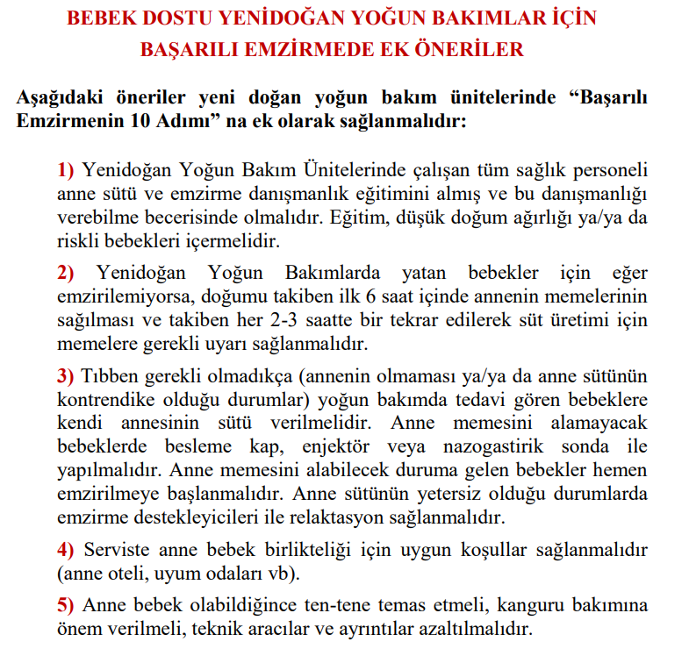

Slide 32
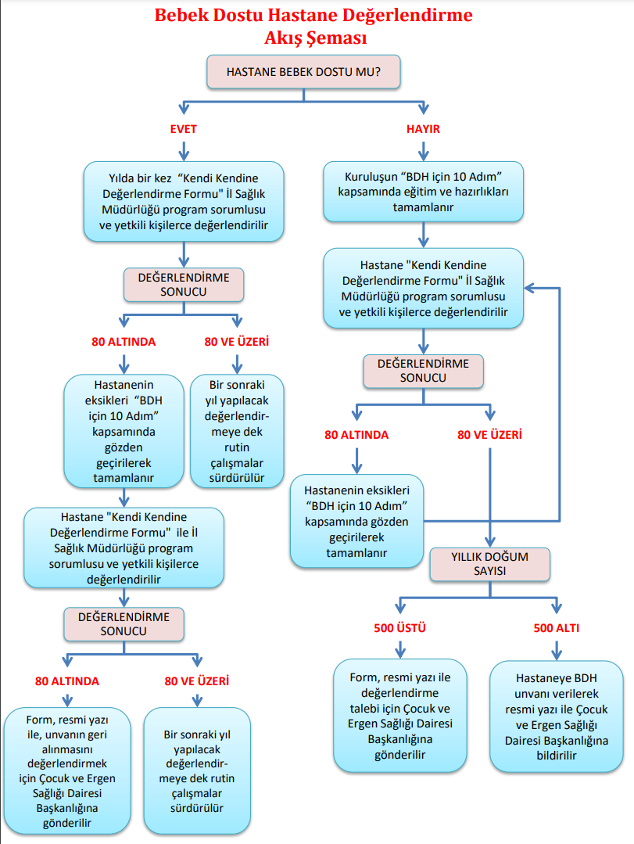
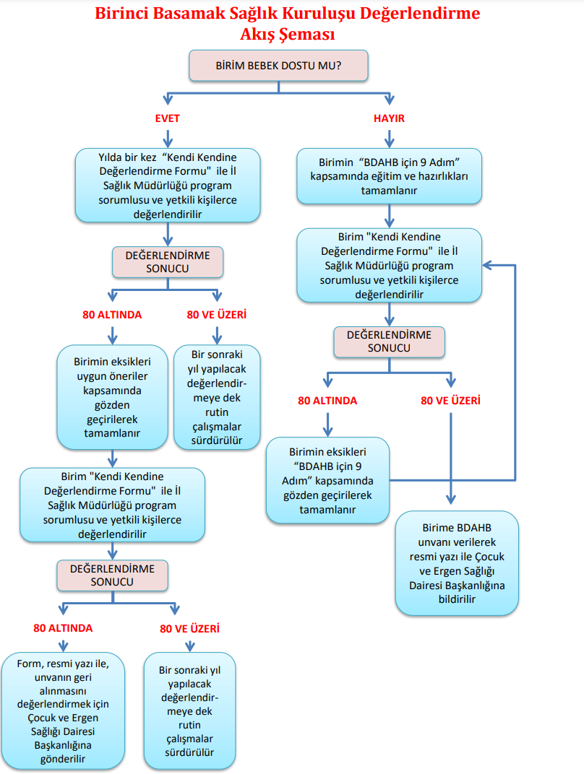

Slide 33
2022 verilerine göre 612 hastane bebek dostu hastane unvanını almıştır

Slide 34



